Slide 1
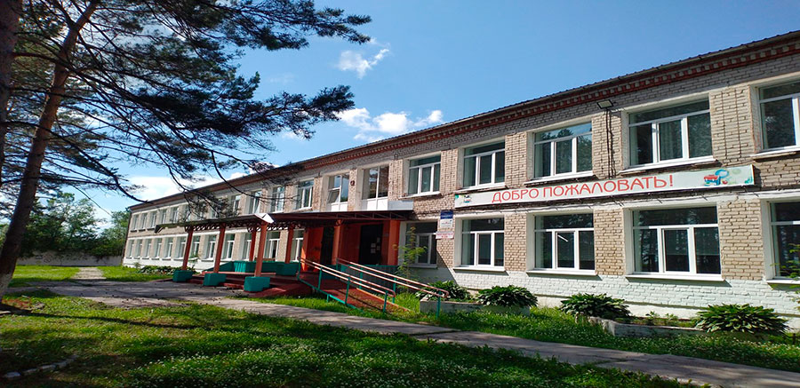
МОАУ СОШ с. Лохвицы Белогорского округа
Амурской области

Slide 2
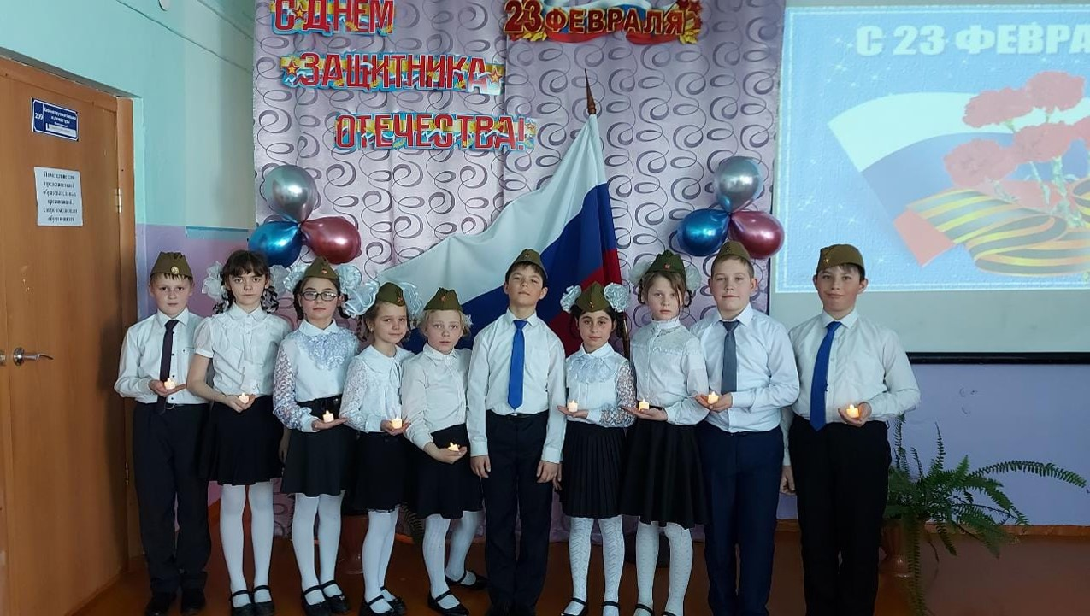
Мы неплохо живем, работаем, воспитываем, учим и учимся

Slide 3
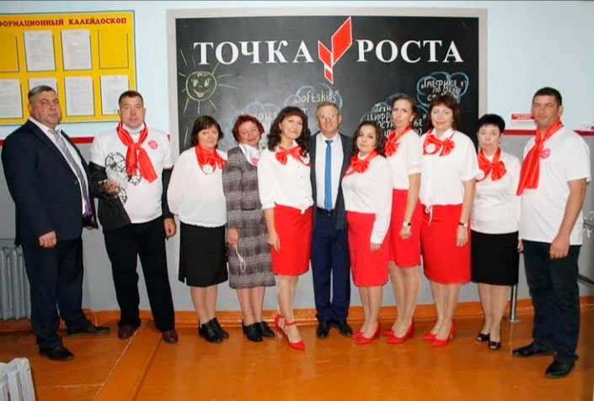
В этом нам помогают государственные программы

Slide 4
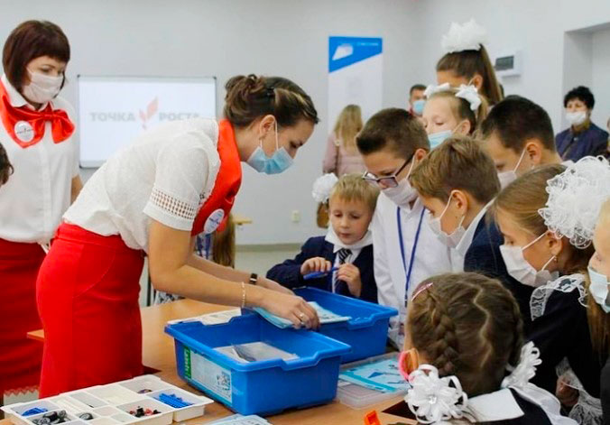
Работаем

Slide 5

участвуем

Slide 6
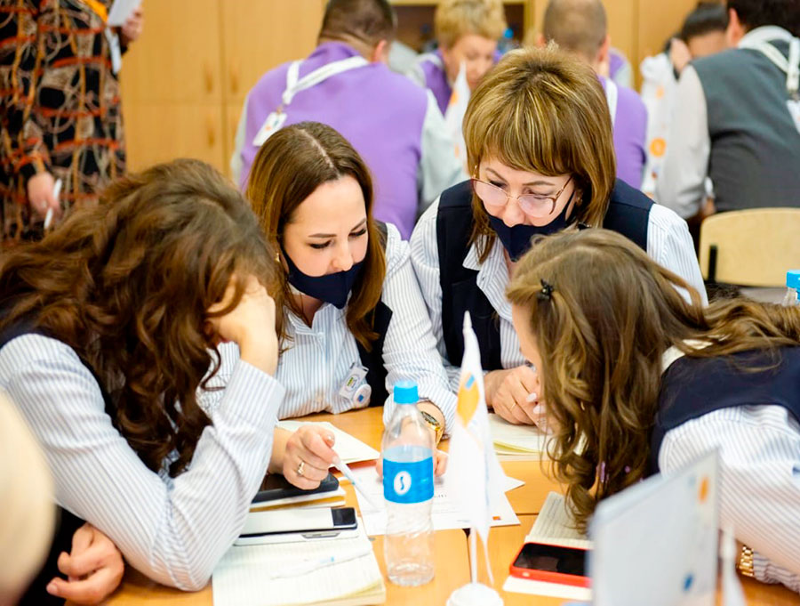
работаем

Slide 7
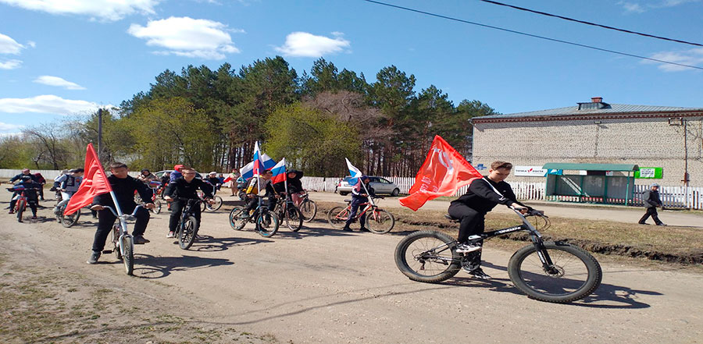
занимаемся спортом

Slide 8
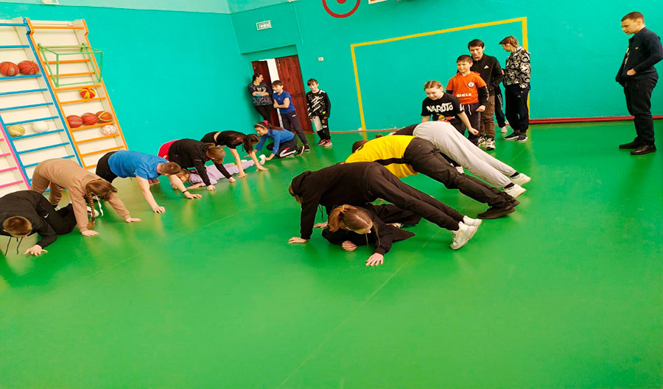
Живем прошлым, настоящим, прошлым

Slide 9
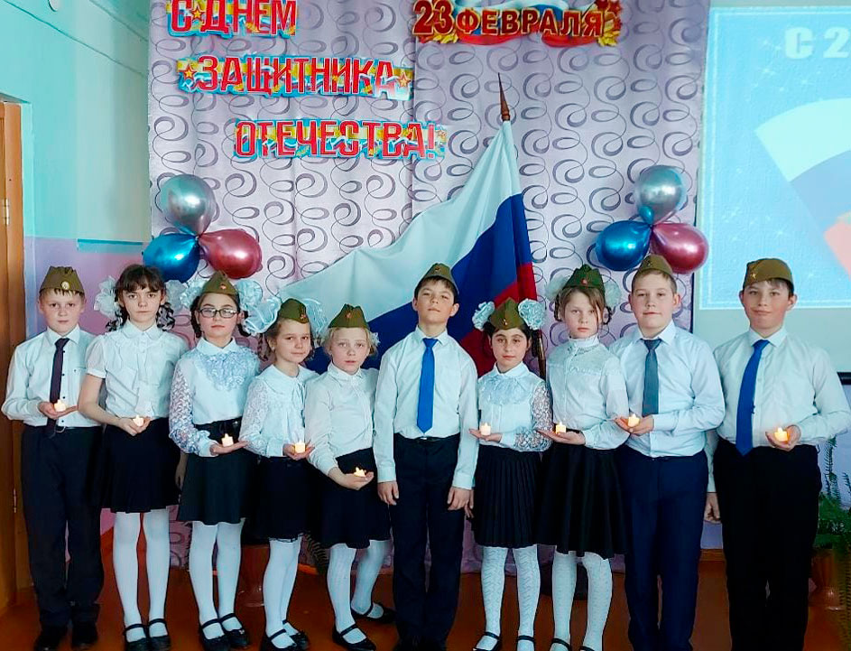
Живем настоящим

Slide 10
ПРИХОДИТЕ, МЫ ВАС ЖДЕМ
Педагогической нагрузкой вы будите обеспечены;
Единовременные пособия;
Социальная поддержка

